Slide 1

Outline
错误类型及举例
主要步骤

Slide 2
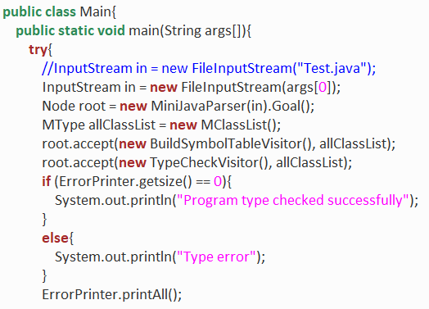
主要步骤
建立符号表
类型检查

Slide 3
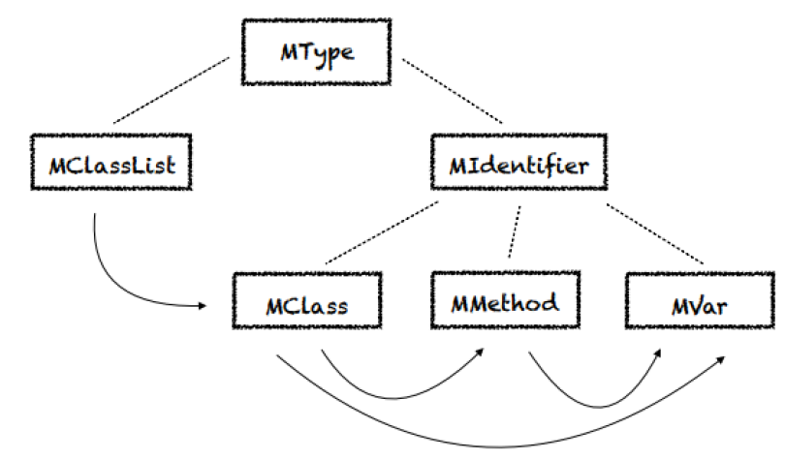
设计符号表
例如：
虚线表示继承关系、实线表示包含关系

Slide 4
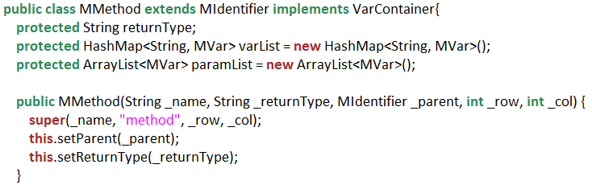
Example：MMethod
…

Slide 5
BuildSymbolTableVisitor
ClassDeclaration
ClassExtendsDeclaration
VarDeclaration
MethodDelcaration
FormalParameter

Slide 6
BuildSymbolTableVisitor
ClassDeclaration
ClassExtendsDeclaration
VarDeclaration
MethodDelcaration
FormalParameter

Slide 7

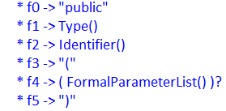
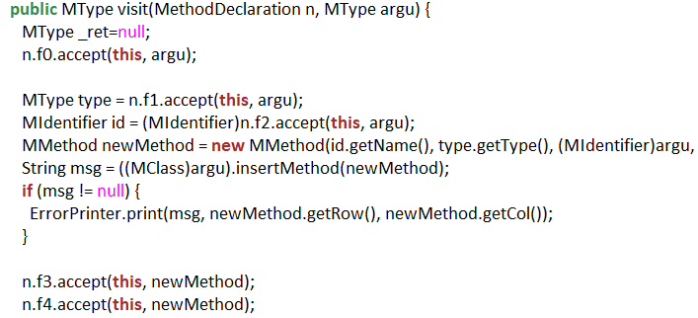
…
…

Slide 8
主要步骤
建立符号表
类型检查

Slide 9
各类错误的检查时机
建符号表过程：
重复定义
符号表内检查：
比如类的循环定义
类型检查过程：
剩下的错误

Slide 10
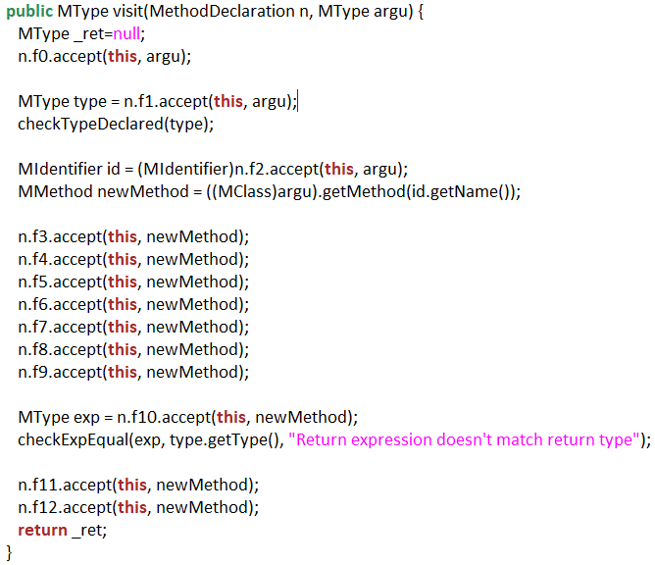
TypeCheckVisitor

Slide 11
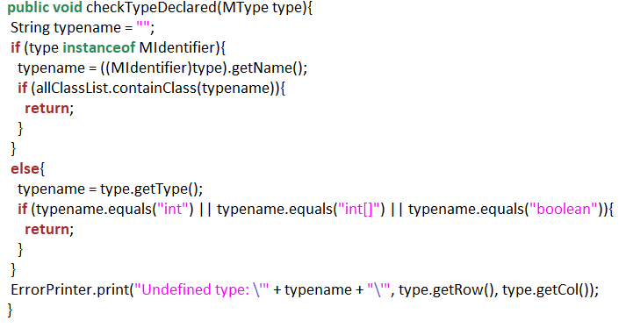
TypeCheckVisitor

Slide 12
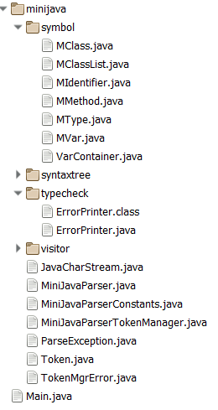
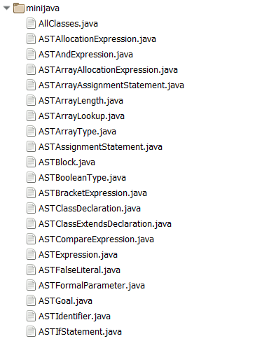
Package

Slide 13
作业提交
占总评20%
ddl: 3.22 23:59
迟交减50%
代码打包发送至 liutian@pku.edu.cn
邮件题目 [compiler20]HW1
正文中告知小组成员、学号和分工

Slide 14
Thanks！

